Slide 1
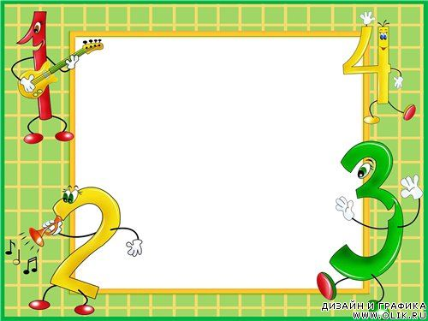
Урок математики. 29 сентября. Готовимся решать задачи. Урок 15.

Slide 2
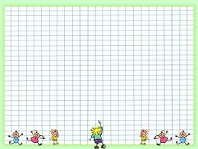
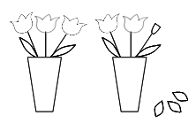

Slide 3
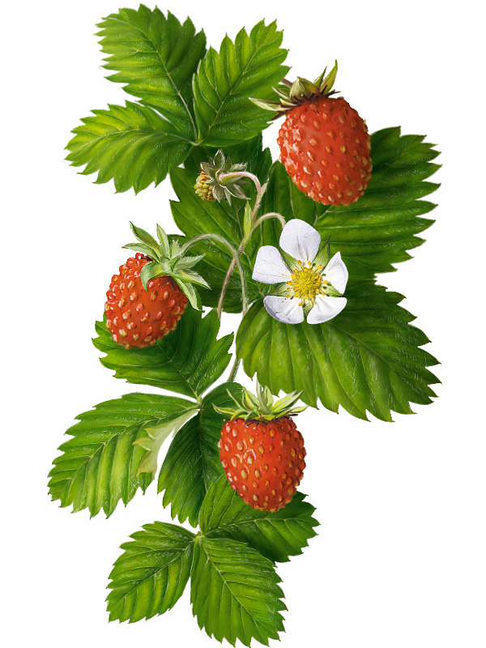
ЗЕМЛЯНИКА

Slide 4
8 без 2 – это 6

Slide 5
МАЛИНА

Slide 6
4 и 4 это 8

Slide 7
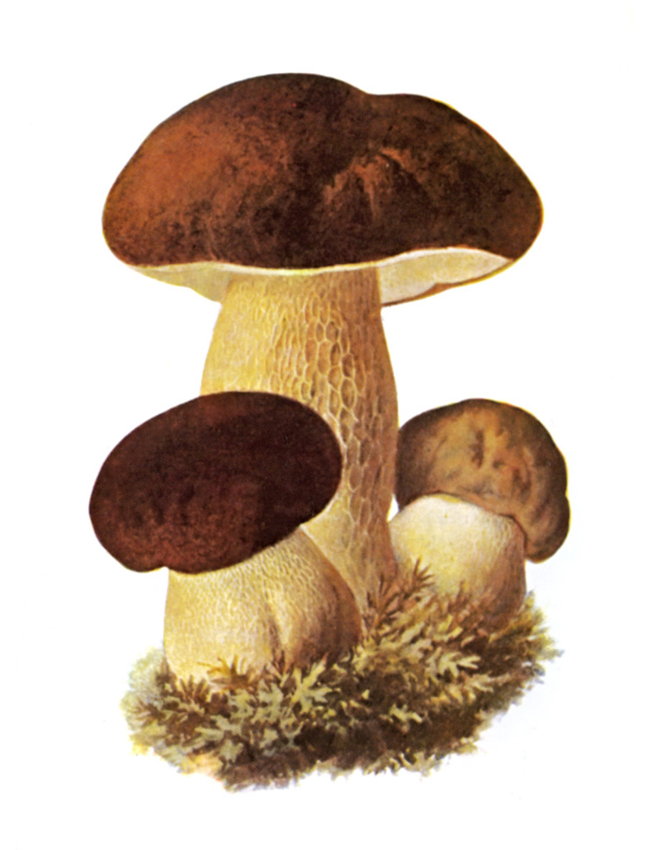
ГРИБ

Slide 8
7 без 4 это 3

Slide 10
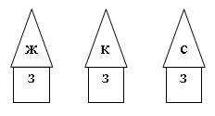

Slide 11
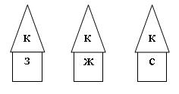

Slide 12
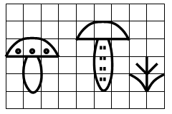

Slide 13
МОЛОДЦЫ, РЕБЯТА!

